Slide 1
Системы управления (учебным) контентом
CMS, LCMS

Slide 2
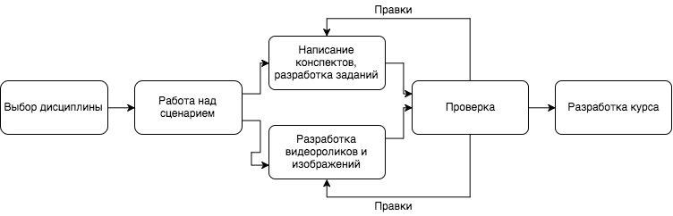
Электронное обучение
Процесс создания
Рисунок 1.1. Процесс создания урока

Slide 3
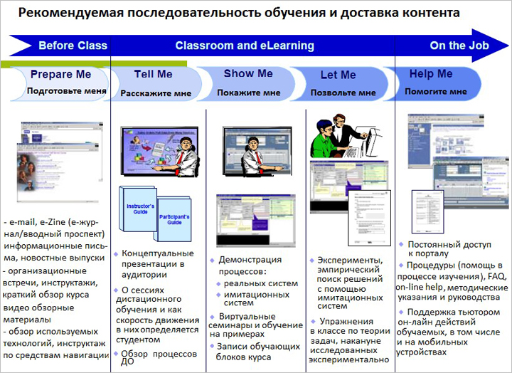
Смешанное обучение
Рисунок 1.2. Этапы в системе смешанного обучения фирмы RWD Technologies

Slide 4
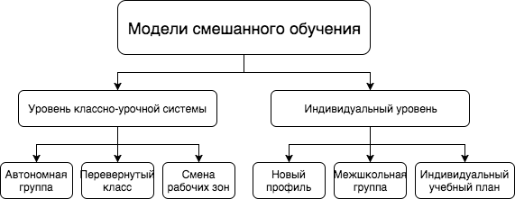
Схематичная классификация смешанной модели
Рисунок 1.3. Классификация моделей смешанного обучения

Slide 5
Модели смешанного обучения
Уровень классно-урочной системы:
Индивидуальный уровень:
в данной модели класс делится на две группы: первая занимается по традиционным учебным средствам, вторая — по онлайн ресурсам.
время учеников в пользу собственных образовательных интересов.
формируется из учеников из разных школ, которые захотели изучать предмет в рамках основного или дополнительного образования.
работа в классе посвящается обсуждению изученного материала
зона работы онлайн (индивидуальная работа по инструкции учителя)
зона работы в группах (групповая работа по инструкции учителя)
расписания формируется для каждого ученика с учетом его образовательных потребностей.

Slide 6






конструкторы электронных курсов

Slide 7
Из нее видно, что существующие на текущий момент конструкторы обладают рядом недостатков.
Основная особенность современного электронного курса – полная оптимизация системы под потребности виртуального учащегося. Такой курс предоставляет пользователям:
возможность самостоятельного и совместного обучения в реальном времени, используя мощные интерактивные методы, благодаря которым пользователи могут общаться со своими коллегами и преподавателями;
обработку материалов практически из любых источников — в частности, можно включать в учебные курсы материалы, созданные при помощи мультимедиа-редакторов, текстовых процессоров, средств создания электронного контента и т.д.;
обширный спектр инструментов для оценки, контроля и управления, благодаря чему можно измерять эффективность учебных программ и уровень усвоения информации;
использование исключительно мощной и масштабируемой платформы, которая может расширяться по мере расширения потребностей организации в электронном обучении.
Сравнение конструкторов электронных курсов
 | Наличие веб-версии | Поддержка SCORM | Наличие русского языка | Тренажер ЕГЭ | Интерактивные задания | Цена
Adobe Captivate | нет | да | да | нет | да | от 399$
Articulate Storyline | частично | да | нет | нет | да | от 599$
iSpring Suite | нет | да | да | нет | да | 24 970 руб.
CourseLab | нет | да | да | нет | да | от 11 900 руб.
eAuthor CBT | нет | да | да | нет | нет | от 8 000 руб.
mAuthor | да | да | нет | нет | да | по запросу
Oppia | да | нет | нет | нет | да | бесплатно
Teachbase | да | нет | да | нет | да | от 3 200 руб.
Электронная образовательная среда | да | нет | да | частично | да | по запросу

Slide 8
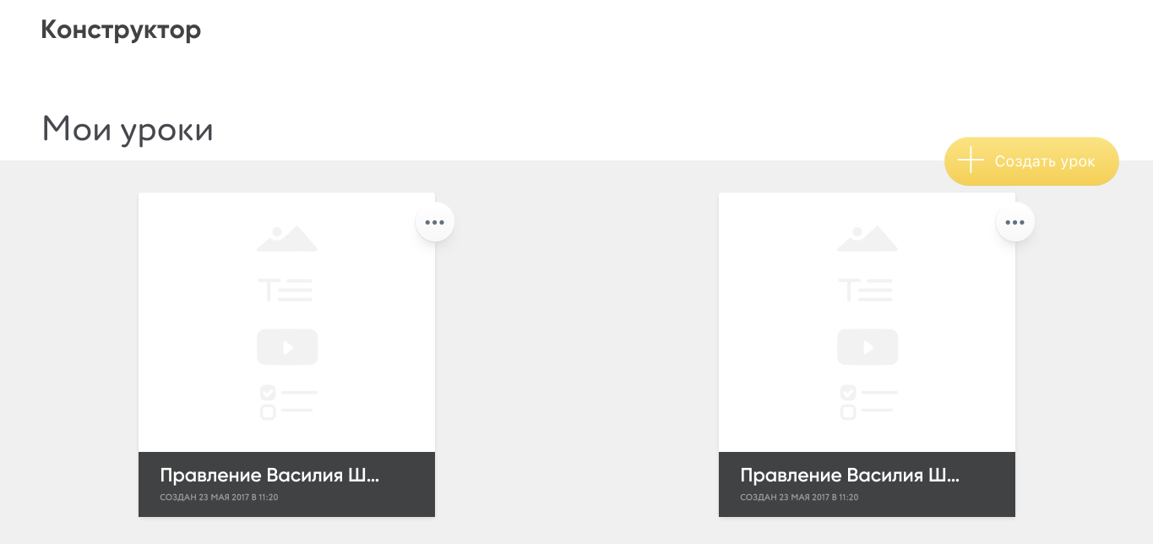
РАЗРАБОТКА КОНСТРУКТОРА УРОКОВ
Создание урока

Slide 9
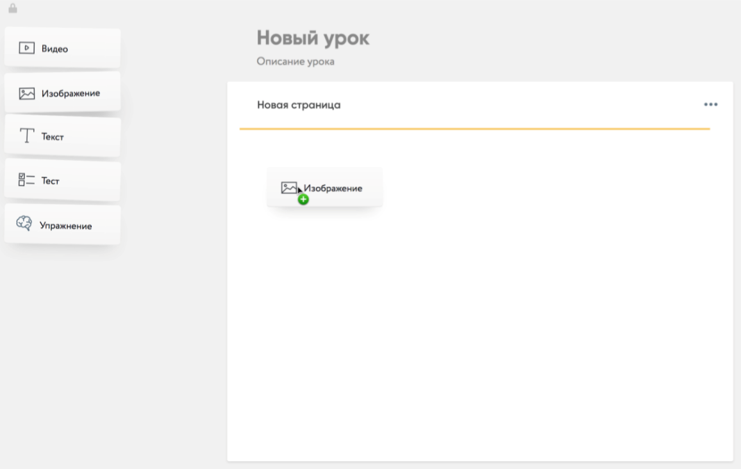
РАЗРАБОТКА КОНСТРУКТОРА УРОКОВ
Добавление элементов

Slide 10
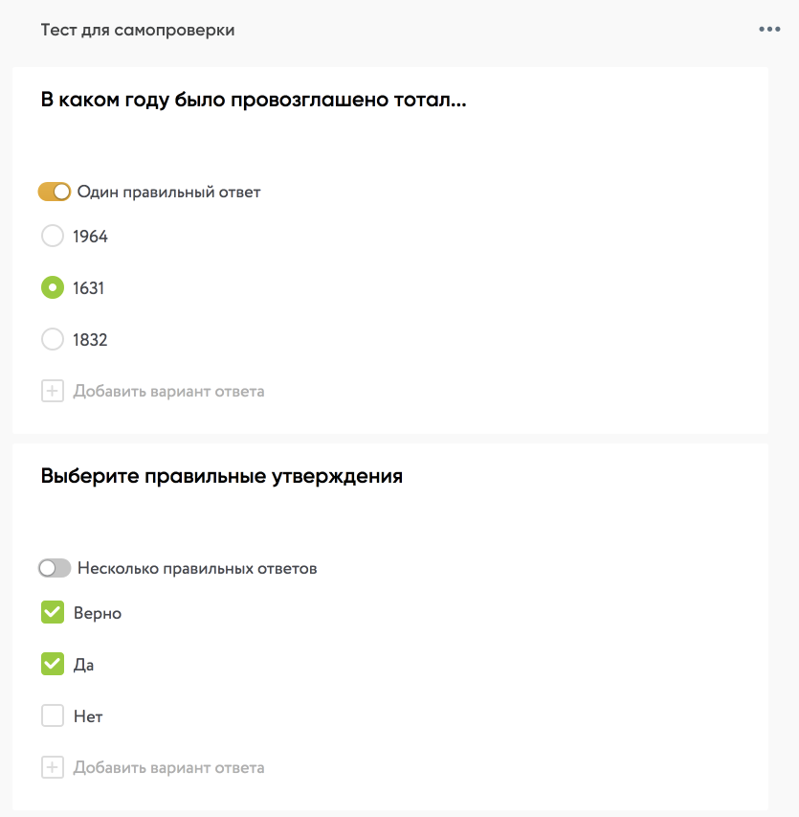
РАЗРАБОТКА КОНСТРУКТОРА УРОКОВ
Добавление тестов

Slide 11
Благодарю за внимание!

